Slide 1

الوحدة الثالثة
البرمجة باستخدام لغة ترميز النص التشعبي HTML

Slide 2

جميلتي
تصفحي الكتاب 99-106 لاستنتاج أهداف الدرس

Slide 3

لنتذكر الأوامر السابقة سوياً
اسم الوسم | الغرض منها | اسم الوسم | الغرض منه
<!Doctype Html > |  | <ol>
<head> |  | <UL>
<Body> |  | <li>
<p> |  | <img>
<H1> |  | <video>
<A>

Slide 4
الدرس الأول إنشاء نموذج باستخدام HTML

Slide 5

تصفحي الكتاب من صفحة 100 – 107
جميلتي ماذا سندرس اليوم

Slide 6

أ
مفهوم نموذج بلغة HTML

Slide 7
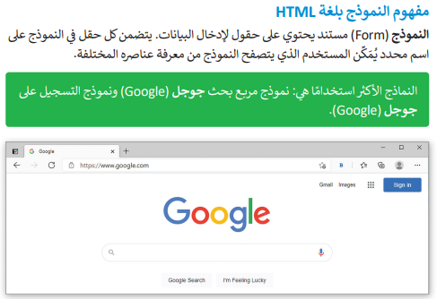

Slide 8
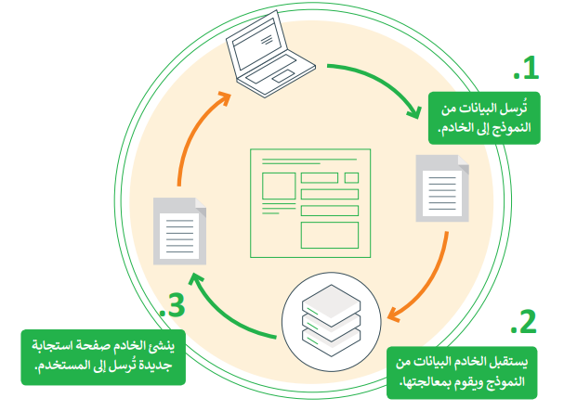
كيفية عمل النموذج
1

Slide 9
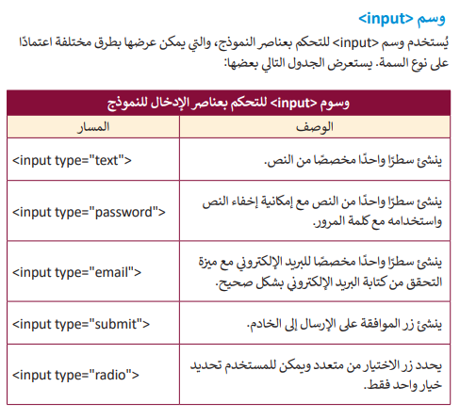

Slide 10
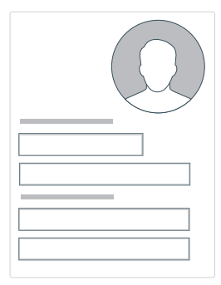
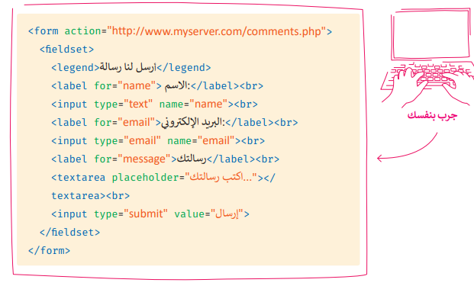

Slide 11
